Slide 1
«ИГРУШКИ»
Презентацию выполнила:
ГУСЕВА ТАТЬЯНА ВИКТОРОВНА,
воспитатель МБДОУ Кайдаковский
детский сад «Рябинка» Вяземского района Смоленской области

Slide 3
Мячик
Наша Таня громко плачет: Уронила в речку мячик.
Тише, Танечка, не плачь:
Не утонет в речке мяч.

Slide 4
Мишка
Уронили мишку на пол,
Оторвали мишке лапу.
Всё равно его не брошу –
Потому что он хороший.

Slide 5
Зайка
Зайку бросила хозяйка
- Под дождём остался зайка. Со скамейки слезть не мог, Весь до ниточки промок.

Slide 6
Бычок
Идёт бычок, качается, Вздыхает на ходу:
- Ох, доска кончается, Сейчас я упаду!

Slide 7
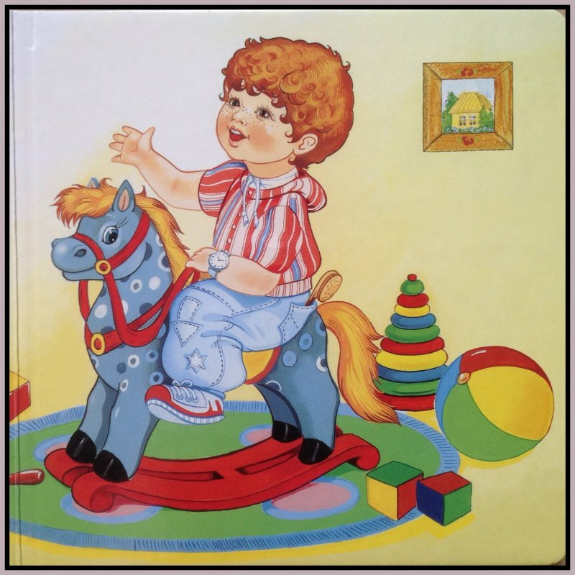
Лошадка
Я люблю свою лошадку, Причешу ей шёрстку гладко, Гребешком приглажу хвостик
И верхом поеду в гости.

Slide 8
Слон
Спать пора! Уснул бычок,
Лёг в коробку на бочок.
Сонный мишка лёг в кровать,
Только слон не хочет спать.
Головой кивает слон,
Он слонихе шлёт поклон.

Slide 9
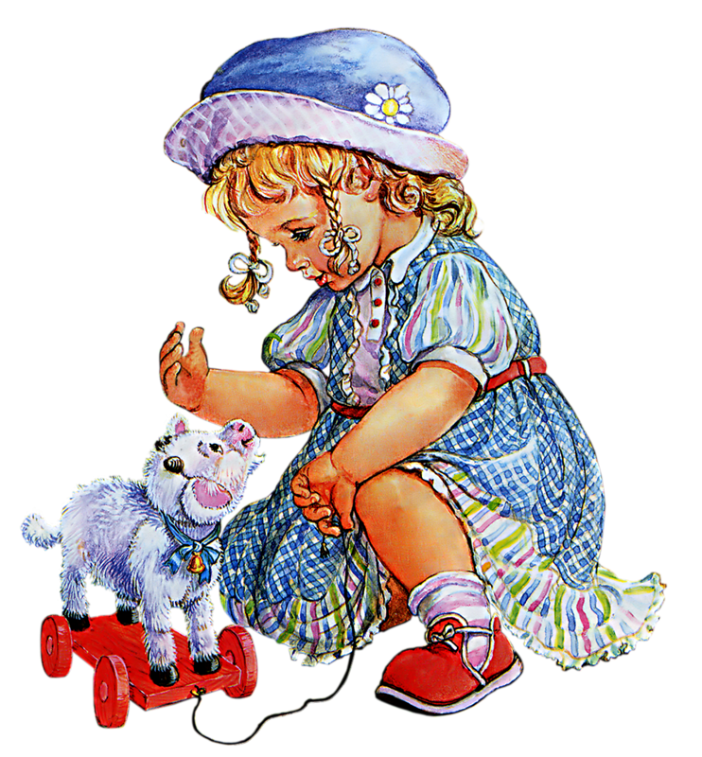
Козлёнок
У меня живёт козлёнок,
Я сама его пасу. Я козлёнка в сад зелёный Рано утром отнесу.
Он заблудится в саду –
Я в траве его найду.

Slide 10
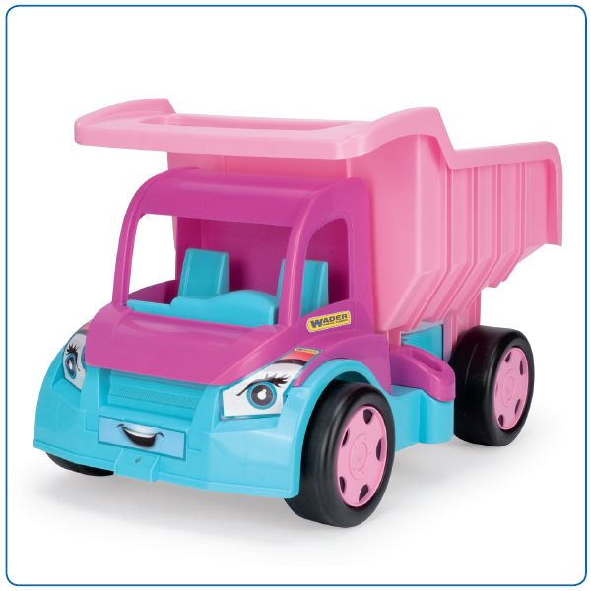
Грузовик
Нет, напрасно мы решили Прокатить кота в машине:
Кот кататься не привык - Опрокинул грузовик.

Slide 11
Самолёт
Самолёт построим сами, Понесёмся над лесами. Понесёмся над лесами,
А потом вернёмся к маме.

Slide 12
Кораблик
Матросская шапка, веревка в руке,
Тяну я кораблик по быстрой реке
И скачут лягушки за мной по пятам
И просят меня: Прокати, капитан!

Slide 13
Список источников
А. Барто «Игрушки». Текст Т. А. Щегляева, 2009. ООО «ЛИНГ-КНИГА», 2009
2. Электронные источники:
Картинки:
«Мячик»
http://detochki-doma.ru/samyie-izvestnyie-russkie-narodnyie-zagadki-s-otvetami-dlya-deteу
«Самолёт»
http://detochki-doma.ru/samyie-izvestnyie-russkie-narodnyie-zagadki-s-otvetami-dlya-еteу
«Кораблик»
http://detochki-doma.ru/samyie-izvestnyie-russkie-narodnyie-zagadki-s-otvetami-dlya-deteу
«Грузовик»
http://detochki-doma.ru/samyie-izvestnyie-russkie-narodnyie-zagadki-s-otvetami-dlya-deteу
«Козлёнок»
http://www.arinasorokina.ru/foto-na-belom-fone-bez-registracii-bolshaya-kollekciya.html
«Слон»
http://www.arinasorokina.ru/foto-na-belom-fone-bez-registracii-bolshaya-kollekciya.html
«Лошадка»
http://www.arinasorokina.ru/foto-na-belom-fone-bez-registracii-bolshaya-kollekciya.html
«Зайка»
http://www.arinasorokina.ru/foto-na-belom-fone-bez-registracii-bolshaya-kollekciya.html
«Бычок»
http://www.arinasorokina.ru/foto-na-belom-fone-bez-registracii-bolshaya-kollekciya.html
«Козлёнок»
http://www.arinasorokina.ru/foto-na-belom-fone-bez-registracii-bolshaya-kollekciya.html

